Slide 1
faille OpenSSL Heartbleed
…. et un peu plus
8es Rencontres de l’ARCSI
Toulouse
13 Juin 2014
Jean-François (Jeff) AUDENARD – CyberSecurity Advisor – Orange Business Services
v1r0 – 12 Juin 2014
Notes:
v1r0 – 13 Juin 2014

Slide 2
agenda
pour commencer, quelques révisions
une connexion SSL comment ça marche ?
fonctionnement de Heartbleed
répondre à Heartbleed... les principes
conclusion

Slide 3
quelques révisions
chiffrement symétrique
chiffrement asymétrique
une seule et même clef pour chiffrer et déchiffrer
partage nécessaire de la clef
renouvellement fréquent
ex: AES, Camellia
deux clefs intimement liées
clef publique / privée
ce que chiffre l’une des clefs, l’autre le déchiffre
ex: RSA
condensat / hash-code
signature
un « condensé » d’infos
non réversible
non prédictible
ex: MD5, SHA, ….
chiffrement d’un hash-code avec la partie privée d’une clef RSA
vérification d’authenticité
Ex: RSA

Slide 4
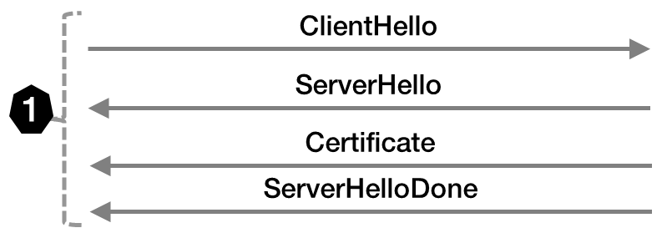
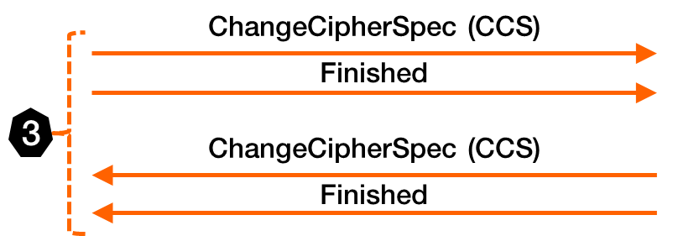
phases d’une connexion SSL
négociation des algorithmes
& authentification du serveur
client
serveur
négociation clef de chiffrement
les messages sont chiffrés et confidentiels
passage en mode chiffré sur base de la clef négociée en (#2) et algorithmes en (#1)

Slide 5
certificat SSL et pre-master
vérification du certificat SSL
Le client vérifie la validité du certificat SSL envoyé par le serveur
OCSP, CRL
Certificate Pinning, Perspectives, …
échange d’une pre-master key
le client génère la “pre-master key” et l’envoie au serveur chiffrant celle-ci à l’aide de la clef publique RSA du serveur
RSA
négociation d’une pre-master key
le client et le serveur négocient la « pre-master key » sans jamais la transmettre
Diffie-Hellman

Slide 6
messages TLS
messages TLS
client
serveur
22
Handshake
21
Alert
24
Heartbeat
20
ChangeCipherSpec
23
Application
24
Heartbeat
permet de maintenir active une session
peut être émis dès la phase de négociation et durant toute la phase d’échange de données
Notes:
Il y a les « ClientHello Extensions » qui permettent de savoir si un serveur supporte ou non Heartbeat Les Messages « HeartBeat » peuvent être envoyés dès la fin de la phase 1
- Pas de « coût » pour le client (non-vérification du certificat web, pas de génération de clefs, ….)

Slide 7
TLS Heartbeat Request/Response
TLS Version
03 03 : TLS 1.2
Record Length
29 (0x1D)
Heartbeat Message Type
01 – Request 02 - Response
Heartbeat message
24 (0x18)
Heartbeat Payload
« HELLOPROFF » ! ☺
18
03
03
00
1D
01
*
*
00
0A
HELLOPROFF (10 bytes)
Payload Length
10 (0x0A)
Padding (16 bytes)
Record-Length
(1 + 2 + 10 + 16)
lors de la réception du « HB Request », cette valeur est utilisée par le serveur pour allouer un espace mémoire en RAM et y stocker le contenu (« HELLOPROFF ») du HeartBeat
Payload-Length
Lors de la construction de la réponse « HB Response », cette valeur est utilisée pour compter le nombre d’octets mémoire à lire depuis la RAM et à envoyer
si Payload-Length > (Record-Length -1 – 2 -16 ) alors
car lecture d’informations dans la RAM au-delà de celles reçues…
Notes:
http://security.stackexchange.com/questions/55523/check-logs-for-heartbleed-exploit-use/55533#55533

Slide 8
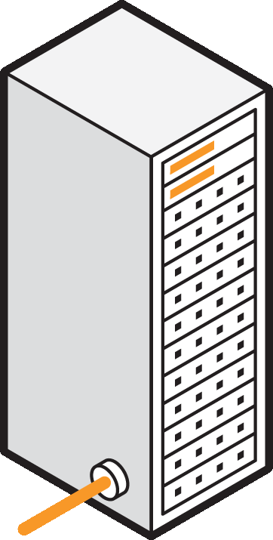
TLS heartbeat Request (non-Heartbleed)
1
2
TLS heartbeat Request
RAM (heap)
HELLOPROFF
Request Length = 29
Payload Length = 10
(Actual Length = 10)
RSA-PrivateKey
username=prof
pass=secret
TLS heartbeat Response
HELLOPROFF
length=10
HELLOPROFF
4
Response Length = 29
Payload Length = 10
(Actual Length = 10)
3
<…>
1
Emission d’un message TLS de contrôle « Heartbeat Request »
2
Le serveur réceptionne le message, alloue de la mémoire pour le stocker
3
Le serveur créé la « Heartbeat Response » en recopiant le message présent en RAM
4
Emission du message TLS de contrôle « Heartbeat Response »
Notes:
Vérifier
Qu’il y a bien un malloc(Requestlength) sans initialisation
Que les données sont recopiées dans le buffer ainsi alloué (mais comment le serveur sait-il qu’il faut s’arreter à 4 octets ????)

Slide 9
TLS heartbeat Request (Heartbleed)
1
TLS heartbeat Request
2
RAM (heap)
HEARTBLEED
Request Length = 29
Payload Length = 16384
(Actual Length = 10)
RSA-PrivateKey
username=prof
pass=secret
<garbage>
TLS heartbeat Response
HEARTBLEED
length=
16384
HEARTBLEED
4
<garbage> pass=secret
username=prof
RSA-PrivateKey
3
<…>
Payload Length = 16384
1
Emission d’un message TLS de contrôle « Heartbeat Request »
2
Le serveur réceptionne le message, alloue de la mémoire pour le stocker
3
Le serveur créé la « Heartbeat Response » mais va au-delà de la Payload et recopie dans la réponse le contenu d’une partie la mémoire du serveur
4
Emission d’un message TLS de contrôle « Heartbeat Response » contenant des données sensibles
Notes:
Vérifier
Qu’il y a bien un malloc(Requestlength) sans initialisation
Que les données sont recopiées dans le buffer ainsi alloué (mais comment le serveur sait-il qu’il faut s’arreter à 4 octets ????)

Slide 10
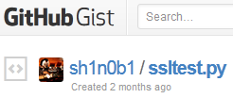
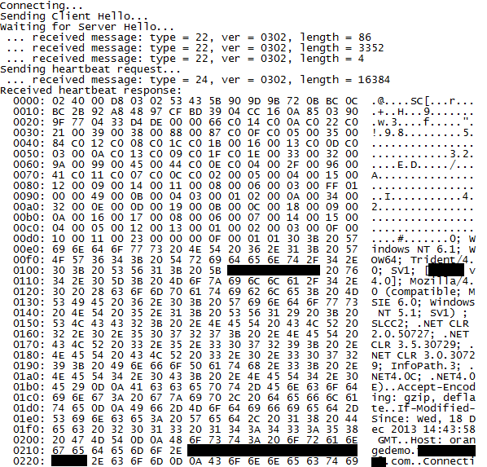
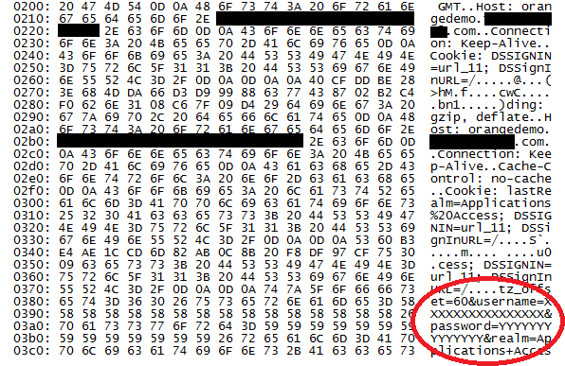
Heartbleed - test
http://bit.ly/1iBexs1

Slide 11
Heartbleed – conséquences & impacts
Informations récupérables via Heartbleed
Clef RSA privée du serveur
Clefs de session TLS
Tickets de session TLS
Données confidentielles (mots de passe, cookies, …)
Données à caractère personnel
…
Conséquences
Attaques en MitM (Man in the Middle)
Déchiffrement des sessions en cours
Accès non-autorisés
Déchiffrement des échanges antérieurs
le tout sans laisser de traces dans les logs …

Slide 12
qui est concerné ?
serveurs
Heartbleed
reverse Heartbleed
clients
HTTPS
IMAP/POP3/SMTP (STARTTLS) VPN-SSL
VoIP
Visio Conference (DTLS) Wifi (EAP-TLS)
logiciels/systèmes Opensource
Services Cloud
logiciels/systèmes propriétaires

Slide 13
principes d’actions en réponse à HeartBleed
évaluation du contexte
définition d’une stratégie de réponse
déploiement des contre-mesures (patchs)
renouvellement des clefs et certificats
changement des mots de passe
identification des systèmes impactés
Notes:
le large éventail et la nature très diverse des systèmes impactés associés à la criticité et la médiatisation de la faille Heartbleed sont assez “particuliers”.

Slide 14
conclusion
accélérer la maitrise de la cryptographie et des conditions de mise en œuvre
la crypto est restée fiable c’est sa mise en œuvre qui a été défaillante
importance de la communication et synchronisation des actions (en interne et en externe)
inventaire des systèmes internes et externes et contacts associés
nécessité d’intégrer les services Cloud dans la gestion des vulnérabilités et incidents

Slide 15
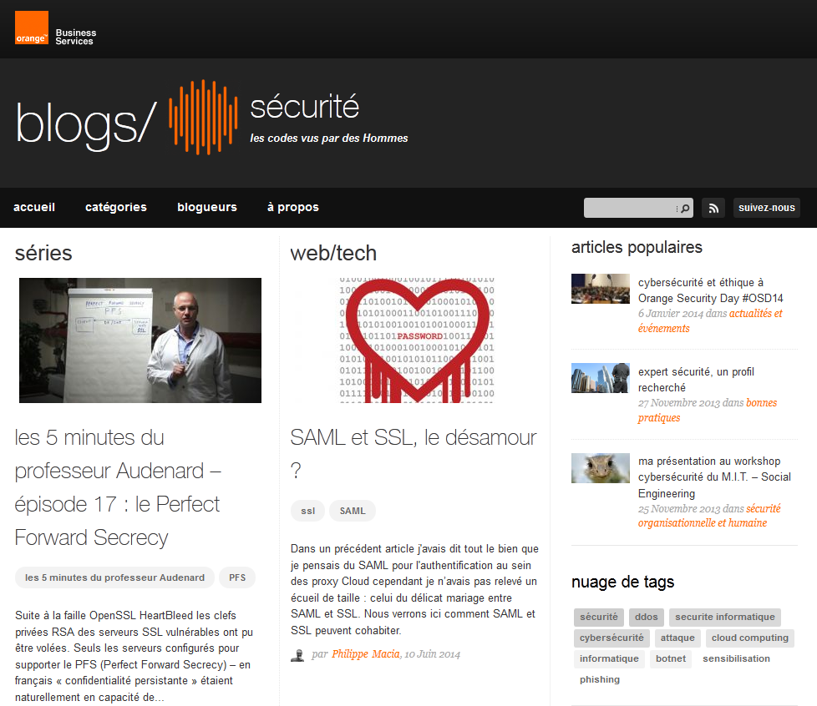
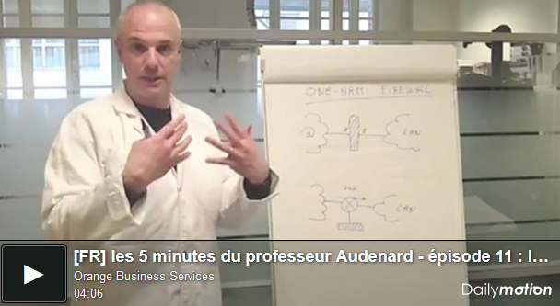
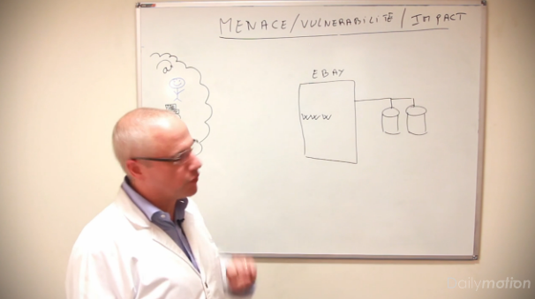
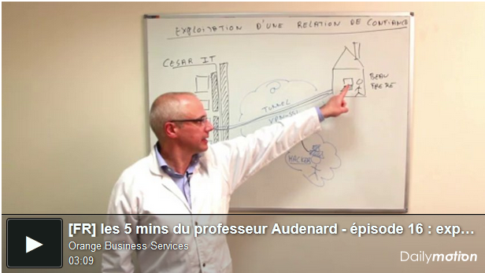
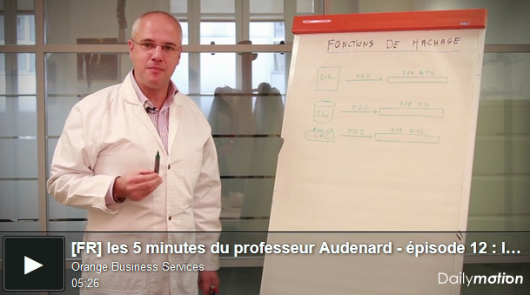
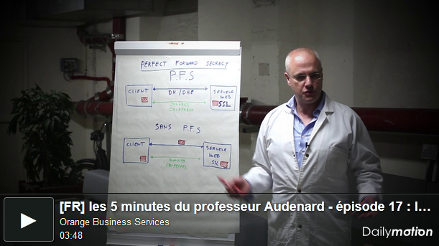
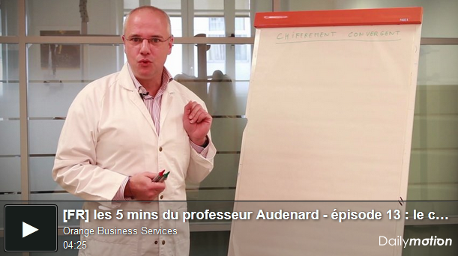
http://www.oran.ge/securite

Slide 16
des questions ?
des réponses !

Slide 17
clef privée compromise : c’est grave professeur ?
clef privée
compromise
temps
attaques en MitM (Man in the Middle)
… mais pas seulement !

Slide 18
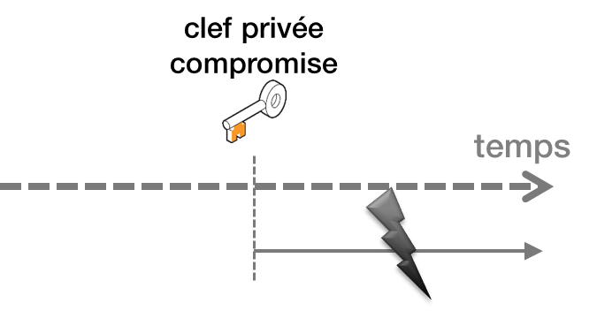
PFS (Perfect Forward Secrecy)
1
2
pas de PFS avec échange RSA
PFS via DHE ou ECDHE
1
2
si les échanges SSL ont été enregistrés, la « pre-master key » peut être déchiffrée à postériori
la clef privée du serveur web ne permet aucunement de recouvrir la « pre-master key »
la confidentialité des communications passées est compromise
la confidentialité des communications passées est conservée

Slide 19
merci !

